Slide 1
Universidad Autónoma de Querétaro
Facultad de Contabilidad y Administración- 10, 11 y 12 de noviembre 2021
Maestría en Ciencias Económico Administrativas
TRANSICIONES LABORALES EN QUERÉTARO
Jerardo Mijail Gómez Oros
DIRECTOR DE TESIS
Dra. Flor Brown Grossman

Slide 2
Qué deben presentar
Titulo del Tema
Justificación - Por que es importante el tema de tesis en la región o en México
Objetivos: General y Específicos
Antecedentes (Marco Teórico)
Metodología a usar (cuanti / cuali / mixta) Hipótesis, Preguntas de investigación, Dimensiones / Indicadores / variables, lugar donde se realizará la investigación
Resultados esperados, avance de resultados o resultados obtenidos
Referencias

Slide 3
TRANSICIONES LABORALES EN QUERÉTARO
Área de video si lo graban en ZOOM
(quita este recuadro)
Universidad Autónoma de Querétaro
Facultad de Contabilidad y Administración- 10, 11 y 12 de noviembre 2021
En esta tesis se pretende mostrar que al menos en el caso de Querétaro las transiciones laborales dependen de las características sociodemográficas y el nivel educativo de las personas.
La intención es conocer los determinantes de las transiciones laborales y la probabilidad de que ocurran para con ello reflexionar sobre su comportamiento, y las políticas que favorezcan las transiciones hacia el empleo.
La investigación se centra en el análisis de la estructura del mercado laboral del Estado de Querétaro y las determinantes principales tomando los datos del INEGI en el periodo del 2019 a 2020.
Jerardo Mijail Gómez Oros – Maestría en Ciencias Económico Administrativas– (6to. cuatrimestre)

Slide 4
TRANSICIONES LABORALES EN QUERÉTARO
Área de video si lo graban en ZOOM
(quita este recuadro)
Universidad Autónoma de Querétaro
Facultad de Contabilidad y Administración- 10, 11 y 12 de noviembre 2021
Justificación
Van Soest y Villagomez(2004) Markov, Bosch y Maloney (2006) Pagés y Stampini (2009) muestran la importancia que tiene el estudio del mercado laboral para el crecimiento de un país o región.
En un contexto laboral como el mexicano, donde gran parte la población trabajadora no puede enfrentar periodos largos de desocupación, y las personas transitan con frecuencia entre la informalidad y la no ocupación. Resulta justificado conocer que características favorecen estas transiciones hacia la ocupación formal de ofrecer datos y reflexiones que sirvan para propiciar una política de estabilización del empleo y generadora de un bienestar equitativo.
Jerardo Mijail Gómez Oros – Maestría en Ciencias Económico Administrativas– (6to. cuatrimestre)

Slide 5
TRANSICIONES LABORALES EN QUERÉTARO
Área de video si lo graban en ZOOM
(quita este recuadro)
Universidad Autónoma de Querétaro
Facultad de Contabilidad y Administración- 10, 11 y 12 de noviembre 2021
La evidencia muestra que en el estado de Querétaro no se han generado el número de empleos formales requeridos en los últimos años (Ruiz Nápoles & Ordaz Díaz, 2011) y la tasa de desocupación se ha incrementado en los los últimos años. En 2018 se registró una tasa de desocupación promedio anual del 3.7%, en 2019 aumentó a 4.3% y para el 2020 6.2% (INEGI,2021).
Este crecimiento es preocupante: los trabajadores no obtienen ingresos suficientes para sostener a su familia lo cual significa bajas condiciones de vida (Vega Núñez, 2017)
Jerardo Mijail Gómez Oros – Maestría en Ciencias Económico Administrativas– (6to. cuatrimestre)

Slide 6
TRANSICIONES LABORALES EN QUERÉTARO
Área de video si lo graban en ZOOM
(quita este recuadro)
Universidad Autónoma de Querétaro
Facultad de Contabilidad y Administración- 10, 11 y 12 de noviembre 2021
De estos antecedentes se deduce la importancia de analizar las transiciones laborales para el estado de Querétaro y los factores que inciden en ella con la intención de contribuir en la reflexión de políticas diferentes, que no sólo busquen disminuir el desempleo también generen condiciones adecuadas para la transición de la informalidad al empleo y reducir las transiciones laborales que culminan en el
Jerardo Mijail Gómez Oros – Maestría en Ciencias Económico Administrativas– (6to. cuatrimestre)

Slide 7
TRANSICIONES LABORALES EN QUERÉTARO
Área de video si lo graban en ZOOM
(quita este recuadro)
Universidad Autónoma de Querétaro
Facultad de Contabilidad y Administración- 10, 11 y 12 de noviembre 2021
Objetivo General y Específicos:
Analizar la dinámica de las transiciones laborales desde y hacia el empleo en Querétaro y los factores que inciden en estas transiciones diferenciando entre honbres y mujeres.
Jerardo Mijail Gómez Oros – Maestría en Ciencias Económico Administrativas– (6to. cuatrimestre)

Slide 8
TRANSICIONES LABORALES EN QUERÉTARO
Área de video si lo graban en ZOOM
(quita este recuadro)
Universidad Autónoma de Querétaro
Facultad de Contabilidad y Administración- 10, 11 y 12 de noviembre 2021
1. Examinar el efecto de las variables sociodemográficas en las transiciones laborales.
2. Calcular las probabilidades de permanecer en las distintas ocupaciones laborales
4. Calcular las probabilidades de algunos escenarios
5. Reflexionar en torno algunas políticas públicas
Jerardo Mijail Gómez Oros – Maestría en Ciencias Económico Administrativas– (6to. cuatrimestre)

Slide 9
TRANSICIONES LABORALES EN QUERÉTARO
Área de video si lo graban en ZOOM
(quita este recuadro)
Universidad Autónoma de Querétaro
Facultad de Contabilidad y Administración- 10, 11 y 12 de noviembre 2021
Marco teórico
Atkinson & Micklewright (1990)
Gazier & Hautie, (2009).
Definen la transición laboral como los movimientos de los individuos entre los estados de empleo, desempleo e inactividad económica.
Fouquet & Vinoko (1983)
Señalan que las entradas, salidas y permanencias de una actividad laboral a otra que realizan las personas, se denominan trayectorias laborales.
El cambio de una posición a otra dentro del mercado laboral en el que ésta una persona.
Jerardo Mijail Gómez Oros – Maestría en Ciencias Económico Administrativas– (6to. cuatrimestre)

Slide 10
TRANSICIONES LABORALES EN QUERÉTARO
Área de video si lo graban en ZOOM
(quita este recuadro)
Universidad Autónoma de Querétaro
Facultad de Contabilidad y Administración- 10, 11 y 12 de noviembre 2021
La evidencia empírica de investigaciones para varios países de Europa como Letonia, Dinamarca, Italia, Irlanda entre otros, de Asia como Japón, de Oceanía como Australia y América como México, Costa Rica, Ecuador y Argentina muestran diferencias en cuanto a la metodología, las determinantes que abordan, las definiciones, los resultados y los periodos de investigación.
Jerardo Mijail Gómez Oros – Maestría en Ciencias Económico Administrativas– (6to. cuatrimestre)

Slide 11
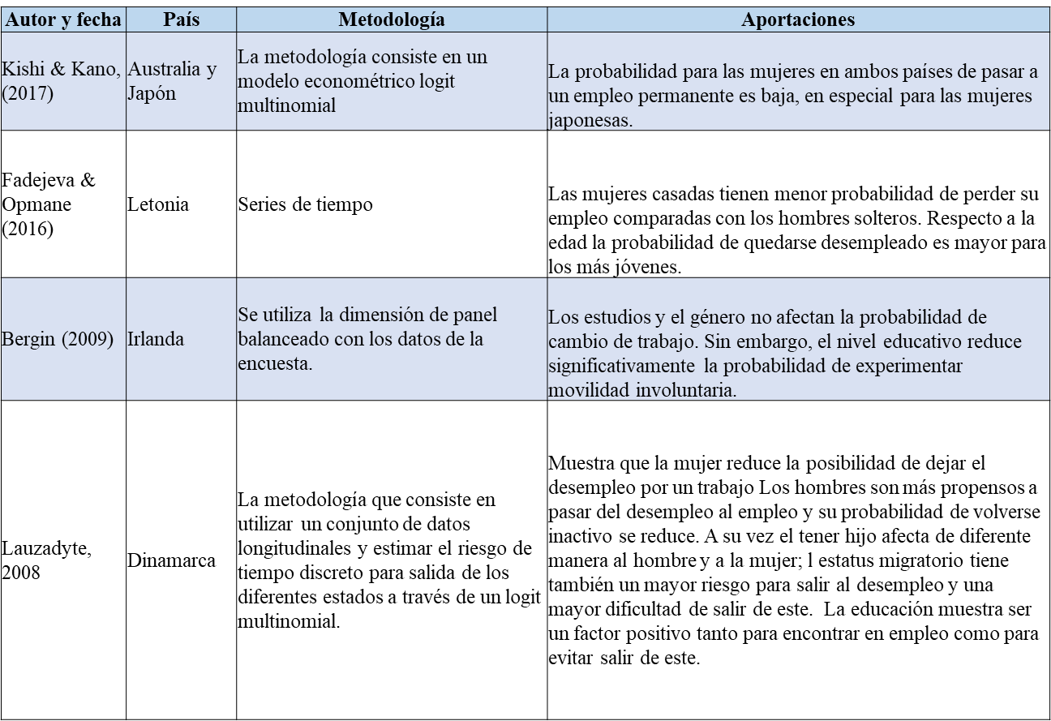
TRANSICIONES LABORALES EN QUERÉTARO
Área de video si lo graban en ZOOM
(quita este recuadro)
Universidad Autónoma de Querétaro
Facultad de Contabilidad y Administración- 10, 11 y 12 de noviembre 2021
Jerardo Mijail Gómez Oros – Maestría en Ciencias Económico Administrativas– (6to. cuatrimestre)

Slide 12
TRANSICIONES LABORALES EN QUERÉTARO
Área de video si lo graban en ZOOM
(quita este recuadro)
Universidad Autónoma de Querétaro
Facultad de Contabilidad y Administración- 10, 11 y 12 de noviembre 2021
Jerardo Mijail Gómez Oros – Maestría en Ciencias Económico Administrativas– (6to. cuatrimestre)

Slide 13
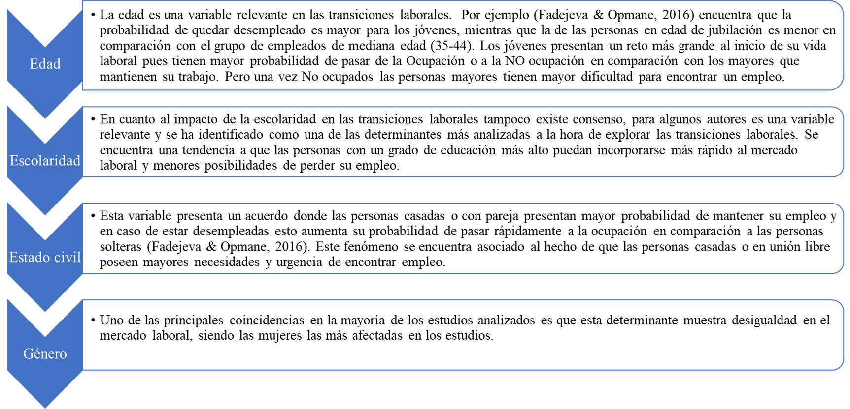
TRANSICIONES LABORALES EN QUERÉTARO
Área de video si lo graban en ZOOM
(quita este recuadro)
Universidad Autónoma de Querétaro
Facultad de Contabilidad y Administración- 10, 11 y 12 de noviembre 2021
Variables
Jerardo Mijail Gómez Oros – Maestría en Ciencias Económico Administrativas– (6to. cuatrimestre)

Slide 14
TRANSICIONES LABORALES EN QUERÉTARO
Área de video si lo graban en ZOOM
(quita este recuadro)
Universidad Autónoma de Querétaro
Facultad de Contabilidad y Administración- 10, 11 y 12 de noviembre 2021
Aspectos metodológicos
La primera es el cálculo de la estadística descriptiva de las variables que se utilizaron con la muestra de mercado laboral.
La segunda es el análisis de las probabilidades de permanecer en un empleo formal (OF), informal (OI) y en la no ocupación (NO) y de sus determinantes. Para ello se especificó y estimó un modelo econométrico conocido como logit multinomial.
Jerardo Mijail Gómez Oros – Maestría en Ciencias Económico Administrativas– (6to. cuatrimestre)

Slide 15
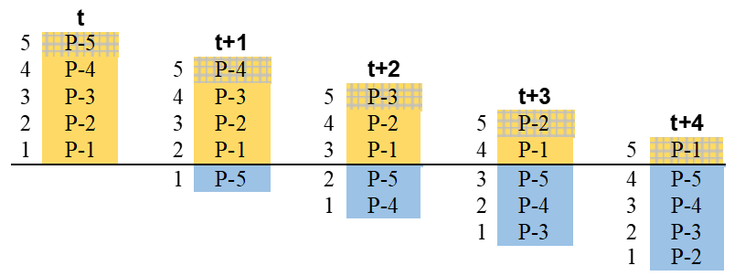
TRANSICIONES LABORALES EN QUERÉTARO
Área de video si lo graban en ZOOM
(quita este recuadro)
Universidad Autónoma de Querétaro
Facultad de Contabilidad y Administración- 10, 11 y 12 de noviembre 2021
El lugar donde se realizará la investigación es el Estado de Querétaro. Con la intención de su análisis se tomó en consideración la estructura de la Población del Instituto Nacional de Estadística Geografía e Informática (INEGI,2020).
La información que se utilizó en esta investigación proviene de la Encuesta Nacional de Ocupación y Empleo (ENOE), un instrumento demográfico que permite conocer los perfiles de empleo y desempleo de la población mexicana. Es elaborada por el INEGI desde el año 2005 con una periodicidad mensual.
Cuenta con una versión Rotativa que permite analizar de manera permanente a los mismos individuos por cinco trimestres. Para esta investigación se tomó la versión rotativa del periodo del primer trimestre de 2019 (2019q1) al primero de 2020 (2020q1).
Jerardo Mijail Gómez Oros – Maestría en Ciencias Económico Administrativas– (6to. cuatrimestre)

Slide 16
TRANSICIONES LABORALES EN QUERÉTARO
Área de video si lo graban en ZOOM
(quita este recuadro)
Universidad Autónoma de Querétaro
Facultad de Contabilidad y Administración- 10, 11 y 12 de noviembre 2021
Modelo multinominal
Los modelos multinomiales son aquellos en los cuales el conjunto de elección es discreto, pero hay más de dos alternativas.
Se parte de la idea central que supone que el conjunto de alternativas que enfrenta el individuo es finito (pero mayor que dos) y a su vez que no existe un orden determinado en las alternativas (no hay un contenido cuantitativo).
Jerardo Mijail Gómez Oros – Maestría en Ciencias Económico Administrativas– (6to. cuatrimestre)

Slide 17
TRANSICIONES LABORALES EN QUERÉTARO
Área de video si lo graban en ZOOM
(quita este recuadro)
Universidad Autónoma de Querétaro
Facultad de Contabilidad y Administración- 10, 11 y 12 de noviembre 2021
Modelo multinominal
El modelo logit multinomial se construye a partir de una función de distribución logística, a través probabilidades de respuesta:
$Pr \left(y=\left.j\right|x\right)=\frac{\exp\left(xβ_{j}\right)}{1+\sum_{h=1}^{J}{exp⁡\left(xβ_{h}\right)}} , j=1,2,…J$
Jerardo Mijail Gómez Oros – Maestría en Ciencias Económico Administrativas– (6to. cuatrimestre)

Slide 18
TRANSICIONES LABORALES EN QUERÉTARO
Área de video si lo graban en ZOOM
(quita este recuadro)
Universidad Autónoma de Querétaro
Facultad de Contabilidad y Administración- 10, 11 y 12 de noviembre 2021
Se calculan también los efectos marginales, estos se informan sobre el cambio en las probabilidades predichas debido a un cambio en un predictor particular.
Cabe destacar que el valor del efecto marginal depende de las probabilidades de otras alternativas y el efecto de la variable independiente sobre las mismas probabilidades
$EM_{ij}=\frac{∂_{Pij}}{∂x_{i^{k}}}=\frac{∂P_{r}\left(y=\left.j\right|x_{i}\right)}{∂x_{i}κ}=p_{ij}\left(B_{k_{j}}−{\overline{β}}_{i}\right)$
Jerardo Mijail Gómez Oros – Maestría en Ciencias Económico Administrativas– (6to. cuatrimestre)

Slide 19
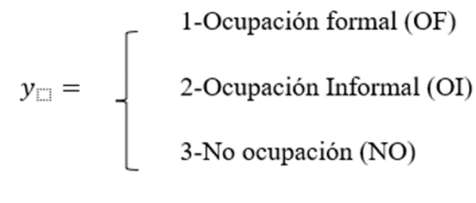
TRANSICIONES LABORALES EN QUERÉTARO
Área de video si lo graban en ZOOM
(quita este recuadro)
Universidad Autónoma de Querétaro
Facultad de Contabilidad y Administración- 10, 11 y 12 de noviembre 2021
En esta investigación el modelo que se propuso para calcular y analizar los factores que inciden en las probabilidades de permanecer en un empleo formal, informal o en la inactividad en el mercado laboral del estado de Querétaro es:
$P_{ij}=P_{r}$ [y=j] =$F_{j}\left(x_{i},β\right), j=1,…,m, i=1,…,N.$ (5)
En donde a la variable dependiente “y” se le asignó el número 1 cuando las personas tienen una ocupación formal, 2 a las que tienen un empleo informal y 3 a las que están en la no ocupación, como se muestra a continuación,
Jerardo Mijail Gómez Oros – Maestría en Ciencias Económico Administrativas– (6to. cuatrimestre)

Slide 20
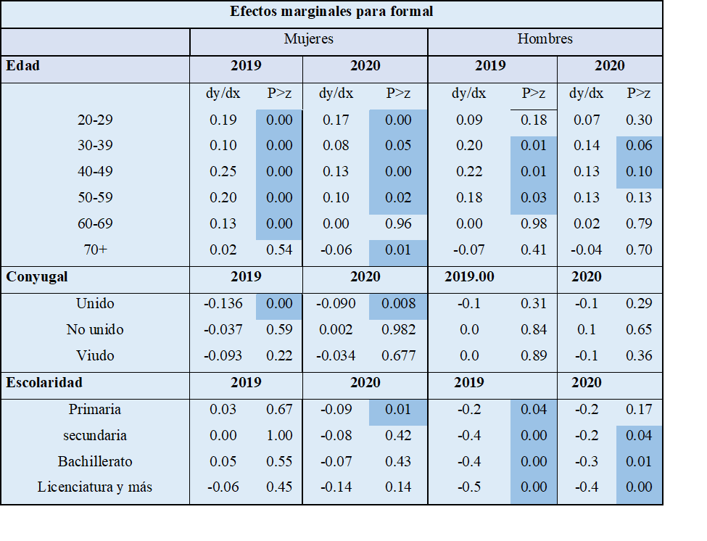
TRANSICIONES LABORALES EN QUERÉTARO
Área de video si lo graban en ZOOM
(quita este recuadro)
Universidad Autónoma de Querétaro
Facultad de Contabilidad y Administración- 10, 11 y 12 de noviembre 2021
Resultados Preliminares
Jerardo Mijail Gómez Oros – Maestría en Ciencias Económico Administrativas– (6to. cuatrimestre)

Slide 21
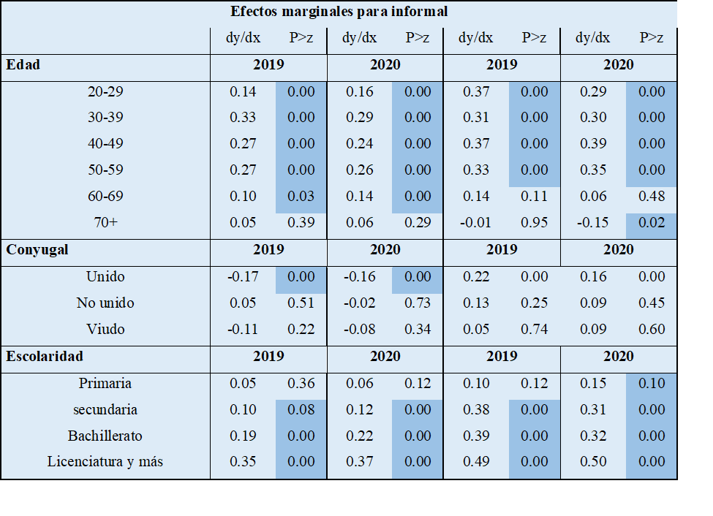
TRANSICIONES LABORALES EN QUERÉTARO
Área de video si lo graban en ZOOM
(quita este recuadro)
Universidad Autónoma de Querétaro
Facultad de Contabilidad y Administración- 10, 11 y 12 de noviembre 2021
Jerardo Mijail Gómez Oros – Maestría en Ciencias Económico Administrativas– (6to. cuatrimestre)

Slide 22
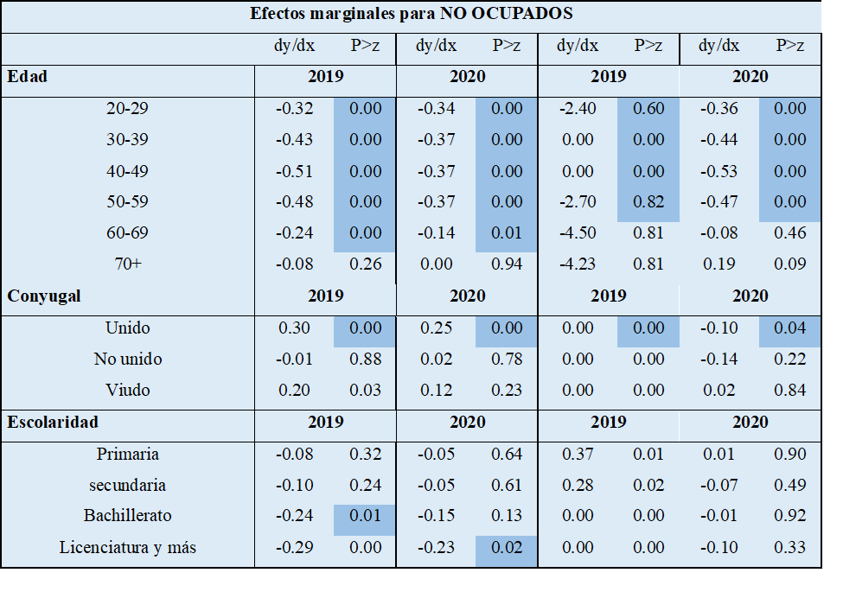
TRANSICIONES LABORALES EN QUERÉTARO
Área de video si lo graban en ZOOM
(quita este recuadro)
Universidad Autónoma de Querétaro
Facultad de Contabilidad y Administración- 10, 11 y 12 de noviembre 2021
Jerardo Mijail Gómez Oros – Maestría en Ciencias Económico Administrativas– (6to. cuatrimestre)

Slide 23
TRANSICIONES LABORALES EN QUERÉTARO
Área de video si lo graban en ZOOM
(quita este recuadro)
Universidad Autónoma de Querétaro
Facultad de Contabilidad y Administración- 10, 11 y 12 de noviembre 2021
Jerardo Mijail Gómez Oros – Maestría en Ciencias Económico Administrativas– (6to. cuatrimestre)

Slide 24
TRANSICIONES LABORALES EN QUERÉTARO
Área de video si lo graban en ZOOM
(quita este recuadro)
Universidad Autónoma de Querétaro
Facultad de Contabilidad y Administración- 10, 11 y 12 de noviembre 2021
Arriaga Navarrete, R., Leyva Rayón, E., & Estrada López, J. L. (2005). Perfil y estructura industrial de Guanajuato y Querétaro: un análisis de la producción, el empleo y los salarios. Análisis Económico, XX(44), 135–189.
Atkinson, A. B., & Micklewright, J. (1991). Unemployment Compensation and Labor Market Transitions : A Critical Review. Journal of Economic Literature, 29(4), 1679–1727.
Bergin, A. (2009). Job mobility in Ireland. Economic and Social Review, 40(1), 15–47.
Brzinsky-Fay, C. (2010). The Concept of Transitional Labour Markets A Theoretical and Methodological Inventory. Higher Education.
Cameron, A. C., & Trivedi, P. K. (2005). Microeconometrics Methods and Applications. Cambridge University Press.
Carrillo, M. A. (2017). Introducción. El empleo en Querétaro: 2009-2016. Expresiones del trabajo en Querétaro.
Jerardo Mijail Gómez Oros – Maestría en Ciencias Económico Administrativas– (6to. cuatrimestre)

Slide 25
TRANSICIONES LABORALES EN QUERÉTARO
Área de video si lo graban en ZOOM
(quita este recuadro)
Universidad Autónoma de Querétaro
Facultad de Contabilidad y Administración- 10, 11 y 12 de noviembre 2021
Chitarroni, H. (2003). Cambios en los flujos laborales (1998-1999 / 2001-2002).
Duryea, S., Márquez, G., Pagés, C., & Scarpetta, S. (2006). For Better or for Worse? Job and Earnings Mobility in Nine Middle- and Low-Income Countries. Brookings Trade Forum, 2006(1), 187–203. https://doi.org/10.1353/btf.2007.0002
Fabrizi, E., & Mussida, C. (2009). The determinants of labour market transitions. Giornale Degli Economisti e Annali Di Economia, 68(2), 233–265.
Fadejeva, L., & Opmane, I. (2016). Internal labour market mobility in 2005-2014 in Latvia: The micro data approach. Baltic Journal of Economics, 16(2), 152–174. http://dx.doi.org/10.1080/1406099X.2016.1196872
Flores Lima, J. G. R., Zamora, S., & Contreras, E. (2013). Transiciones entre el trabajo formal e informal y medios de intermediación laboral en México: 2005-2010. Technical Notes Inter-American Development Bank, IDB-TN-525. http://publications.iadb.org/handle/11319/5920
Jerardo Mijail Gómez Oros – Maestría en Ciencias Económico Administrativas– (6to. cuatrimestre)

Slide 26
TRANSICIONES LABORALES EN QUERÉTARO
Área de video si lo graban en ZOOM
(quita este recuadro)
Universidad Autónoma de Querétaro
Facultad de Contabilidad y Administración- 10, 11 y 12 de noviembre 2021
Gazier, B., & Hautie, J. (2009). The “Transitional Labour Markets” Approach : Theory, History and Future Research Agenda. Journal of Economic and Social Policy, 14(1), 106–112.
Gong, X., van Soest, A., & Villagomez, E. (2004). Mobility in the urban labor market: A panel data analysis for Mexico. Economic Development and Cultural Change, 53(1), 1–36. https://doi.org/10.1086/423251
Hernandez Sampieri, R., Fernández Collado, C., & Baptista Lucio, P. (2014). Metodología de la Investigación (Sexta Edic). McGraw Hill, Ed.
INEGI. (2021). Encuesta Nacional De Ocupación y Empleo. Instituto Nacional de Estadística y Geografía.
Iriarte Rivas, C. G. (2018). Unemployment transitions in the mexican labour market and the role of job search channels. Econoquantum, 15(2), 49–72.
Jerardo Mijail Gómez Oros – Maestría en Ciencias Económico Administrativas– (6to. cuatrimestre)

Slide 27
TRANSICIONES LABORALES EN QUERÉTARO
Área de video si lo graban en ZOOM
(quita este recuadro)
Universidad Autónoma de Querétaro
Facultad de Contabilidad y Administración- 10, 11 y 12 de noviembre 2021
Kavkler, A., Dǎnǎcicǎ, D. E., Babucea, A. G., Bićanić, I., Böhm, B., Tevdovski, D., Toševska, K., & Boršič, D. (2009). Cox regression models for unemployment duration in Romania, Austria, Slovenia, Croatia, and Macedonia. Romanian Journal of Economic Forecasting, 10(2), 81–104.
Kishi, T., & Kano, S. (2017). Labour market transitions in Australia and Japan: A Panel Data Analysis. Australian Journal of Labour Economics, 20(3), 175–198.
Lauzadyte, A. (2007). Unemployment, employment and inactivity in Denmark: an analysis of event history data. University of Aarhus Economics Working Paper, 1–56.
Muffels, R., Wilthagen, T., & Van den Heuvel, N. (2002). Labour Market Transitions and Employment Regimes: Evidence on the Flexibility-Security Nexus in Transitional Labour Markets. Wissenschaftszentrum Berlin, Berlin., 2116, 1–33.
Jerardo Mijail Gómez Oros – Maestría en Ciencias Económico Administrativas– (6to. cuatrimestre)

Slide 28
TRANSICIONES LABORALES EN QUERÉTARO
Área de video si lo graban en ZOOM
(quita este recuadro)
Universidad Autónoma de Querétaro
Facultad de Contabilidad y Administración- 10, 11 y 12 de noviembre 2021
O’Reilly, J., & Bothfeld, S. (2002). What happens after working part time? Integration, maintenance or exclusionary transitions in Britain and western Germany. Cambridge Journal of Economics, 26(4), 409–439.
Obregón-Biosca, S. A., & Betanzo Quezada, E. (2015). Análisis de la movilidad urbana de una ciudad media mexicana, caso de estudio: Santiago de Querétaro. Economía Sociedad y Territorio, 15(47), 61–98.
Pérez, B. M. (2018). Transiciones del Mercado laboral en Perú: 2013-2017. Yachay-Revista Científico Cultural, 7(1), 316–321.
Reci, I., & de Bruijn, J. (2006). Transitional Labour Markets: Past, Present and Future Applications. Institutional Arrangements and Occupational Mobility in Comparative Perspective, 1–44.
Rodríguez Raza, S. (2019). Transiciones en el mercado laboral en Ecuador período 2007-2016. In (Bachelor’s thesis, PUCE-Quito).
Jerardo Mijail Gómez Oros – Maestría en Ciencias Económico Administrativas– (6to. cuatrimestre)

Slide 29
TRANSICIONES LABORALES EN QUERÉTARO
Área de video si lo graban en ZOOM
(quita este recuadro)
Universidad Autónoma de Querétaro
Facultad de Contabilidad y Administración- 10, 11 y 12 de noviembre 2021
Ruiz Nápoles, P., & Ordaz Díaz, J. L. (2011). Evolución reciente del empleo y el desempleo en México. Economía UNAM, 8(23), 91–105.
Salas, C. (2003). Trayectorias laborales entre el empleo, el desmpleo y las microunidades en México. Papeles de Poblacion, 9(38), 121–157.
Salgado Vega, M. del C. (2005). Empleo y transición profesional en México. Papeles de Población, 11(44), 255–285.
Schmid, G. (1998). Transitional labour markets: A New European Employment Strategy. Innovative Employment Initiatives, 223–254.
Schmid, G. (2017). Transitional Labour Markets: Theoretical Foundations and Policy Strategies January. The New Palgrave Dictionary of Economics, 1–15.
Vega Núñez, A. P. (2017). Análisis de las transiciones entre la formalidad y la informalidad en el mercado de trabajo ecuatoriano. Revista de La CEPAL, 83–102.
Jerardo Mijail Gómez Oros – Maestría en Ciencias Económico Administrativas– (6to. cuatrimestre)

Slide 30
TRANSICIONES LABORALES EN QUERÉTARO
Área de video si lo graban en ZOOM
(quita este recuadro)
Universidad Autónoma de Querétaro
Facultad de Contabilidad y Administración- 10, 11 y 12 de noviembre 2021
Villanueva, L. F. A., & Porrua, M. A. (1992). El estudio de las políticas públicas.
Vincenzi, J. M. C., Garita, J. G., & Zúñiga, M. O. (2014). Análisis sobre la dinámica de transición y duración del Desempleo En Costa Rica. Revista de Ciencias Económicas, 32(2), 39–64.
Wooldridge, J. M. (2010). Introduccion a la econometria Un enfoque moderno. 4ta. Edición en español, Ciudad de México, México, Edit. Cengage Learnin.
Jerardo Mijail Gómez Oros – Maestría en Ciencias Económico Administrativas– (6to. cuatrimestre)

Slide 31
TRANSICIONES LABORALES EN QUERÉTARO
Área de video si lo graban en ZOOM
(quita este recuadro)
Universidad Autónoma de Querétaro
Facultad de Contabilidad y Administración- 10, 11 y 12 de noviembre 2021
Jerardo_oros@outlook.com
4641166090
Nombre alumno – Maestría o Doctorado – (cuatrimestre)

